Slide 1
Sensorkontrakter og -tilganger
Spørretime for behovshaver kontrakt
Fredag 28. april 2023
Arrangør: IT-avdelingen og Tjenestesenteret for lønn og HR

Slide 2
Innsendte spørsmål

Slide 3
Tema:
Bestille kontrakt

Slide 4
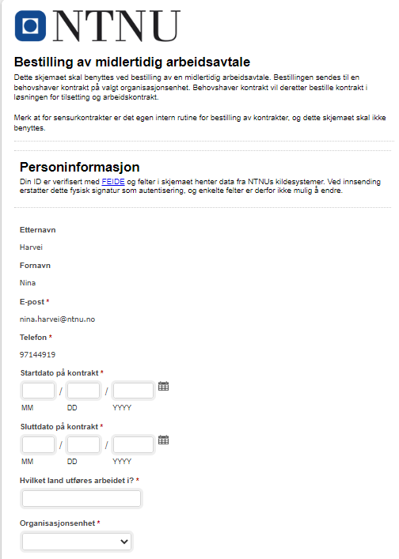
Jeg er behovshaver kontrakt og arbeider ikke med studiet. Kan dere gå gjennom steg for steg?
Behov oppstår
For eksterne sensorer (med fødselsnummer eller D-nummer)*
Rekvirent
Sender inn skjema med bestilling
Opprette kontrakt
Knytt mot kommisjon
Arbeid utføres
Attestere oppdrag
Utbetale
bonuslønn
Behovshaver kontrakt/ studieveileder
Knytt sensor mot kommisjon i FS
Registrerer bestilling
Tjenestesenteret
Kontrollerer og godkjenner oppdraget mot FS
Sørger for at oppdrag blir utbetalt til ansatte
Oppretter kontrakt
Kostnads- godkjenner
Kontrollerer og anviser kontrakt
Sensor
Signerer kontrakt
Gjennomfører oppdraget**
*Sensorer som ikke har fødselsnummer/D-nummer må meldes inn til FS-gruppen på NTNU (skjema via NTNU Hjelp) før sensor kan knyttes mot kommisjon.
**Hvordan sensurere i Inspera, og hvordan oppdraget gjennomføres, er enheten selv ansvarlig for.
Unntak: Dersom dere ikke får opprettet TOA-kontrakt på sensorer før dere skal knytte mot kommisjon (dette gjelder kun første gang en sensor skal sensurere), må dere registrere sensoren i Gjestetjenesten i tillegg til å bestille kontrakt. Dette er merarbeid for både dere og sensoren.

Slide 5
Tilganger og e-poster
Avtale
oppdrag
Signere
kontrakt
Tildele kommisjon
Oppdrag start
Sensurere
Oppdrag slutt
NTNU
DFØ
IT
DFØ
Inspera
Inspera-tilgang
Tilgang til Betalmeg /DFØ
IT-tilgang (hvis sensor har aktivert brukerkonto)
Lagt til 8. mai 2023: Før oppdragstaker får kontrakten til signering fra DFØ, sender Tjenestesenteret ut en e-post om hvordan man logger inn og signerer kontrakten. Det står også kontaktinfo til Tjenestesenteret ved behov for hjelp.

Slide 6
?
Vi har en sensor som skal ha flere sensuroppdrag ved instituttet i mai juni, både bachelor- og masteroppgaver og eksamenssensur. Kan jeg samle oppdragene i én kontrakt?
Det er mulig å samle det i én kontrakt med forskjellige arbeidsoppgaver. Merk da at sensoren ikke vil få utbetalt før alle sensuroppdragene er gjennomført.
Viktig: Dere må skille mellom de ulike sensuroppdragene i merknadsfeltet, slik at koordinator kontrakt kan gjøre kontroll for utbetaling i ettertid. Se rutine for inngåelse og utbetaling av sensurkontrakter for hva dere må ha med i merknadsfeltet for hvert sensuroppdrag.

Slide 7
?
Masteroppgaver har sensurfrist 3 måneder, og det varierer veldig fra sensur til sensur når sensuren faktisk er klar. Hva bør vi sette som varighet på kontrakten? Det er jo kjedelig å vente til september med å få lønn hvis de er ferdig i juni...
Dersom et oppdrag er ferdig lenge før sluttdato, kan dere kontakte Tjenestesenteret via NTNU hjelp så kan de gjøre utbetalingen tidligere.

Slide 8
Tema:Saksbehandling/rutiner

Slide 9
?
Ang nytt skjema i NTNU-hjelp. Må dette være eneste utvei for å få redigert kontrakten? Ikke alle har HR-tilgang i ephorte, og får ikke opprettet personalmappe hvis dette mangler.
Takk for innspill her. Vi arbeider nå med å finne beste løsning som vil fungere også for de som mangler HR-tilgang i ephorte.

Slide 10
?
Hei, det er ofte gruppebesvarelser i Inspera. Gruppene defineres ikke i FS. Hvordan skal dere da få sjekket riktig antall besvarelser i TOA når denne utstedes i forkant av innleveringstidspunktet?
Vi har blitt gjort oppmerksom på denne problemstillingen nå, og må finne en god løsning her. Thomas og Nina ønsker mer innsikt i hvordan gruppebesvarelser leveres, så vi vil gjerne at dere som jobber mye med dette tar kontakt så vi kan få snakket med dere om beste løsning her.
Foreløpig løsning:
Oppgi antall kandidater som vanlig hvis mulig.
Oppgi hvor mange grupper og hvor mange kandidater det er per gruppe.
Tjenestesenteret vil da redusere i forhold til FS rapporten
Hvis avvik fra dette, kontakt Tjenestesenteret

Slide 11
?
Kan wikisidene ha en steg for steg/ rekkefølge oppskrift for alt som må gjøre for at sensorer skal få lønn og tilganger uten at vi må ha inngående kunnskaper om alle områdene studie - HR- økonomi
Ja, vi oppdaterer rutinen for inngåelse og utbetaling av sensorkontrakter, med informasjonen fra dagens presentasjon.

Slide 12
?
Rekvirentskjema: Når vil feltet "Emnekode" fungere?
Takk for at du gjorde oss oppmerksom på dette, vi har nå rettet feilen.

Slide 13
?
Behandlingstid av kontrakter for eksterne sensorer for masteroppgaver: Vi har sendt inn flere kontrakter de siste ukene som fortsatt har status "hos saksbehandler" og det begynner å haste med å få dem inn hvis alt skal være i orden innen 15.05 (normert frist for innlevering av oppgave). På instituttet vårt har vi ca. 90-100 masterstudenter som skal levere i løpet av våren og dermed ganske mange sensorer som skal inn i systemet.
Tjenestesenteret vil fremover prioritere opprettelse av sensurkontrakter siden videre tilganger er avhengig av signerte kontrakter.
Husk også å legge ved alt nødvendig i merknadsfeltet slik at all nøvdendig informasjon er med.

Slide 14
Tema: Utland

Slide 15
?
Hvordan er det med skatt for utenlandske arbeidstakere? Er det noe spesielt vi bør informere opponenter som jobber mest utenfor Norge om? Må de feks betale skatt dersom de kun jobber 8 timer i Norge?
Her mangler vi en avklaring før vi går ut med informasjon om dette.

Slide 16
?
Hvordan tenker dere man burde skrive kontrakt for et emne med over 1000 oppmeldte og 10+ sensorer? Verken vi eller faglærer vet på forhånd om den enkelte sensor skal sensurere 5 eller 80 besvarelser.
I tilfeller det er veldig uklart hvor mange besvarelser sensor skal sensurere har vi anbefalt at dere legger inn maks antall vurderingsinnmeldte og sats per besvarelse og maks antall besvarelser for sensor. Tjenestesenteret vil sjekke antall besvarelser fra FS opp mot kontrakt.
Ved avvik i FS må dere kontakte Tjenestesenteret.

Slide 17
Tema: tilganger

Slide 18
Hvilke tilganger får en sensor?
En sensor får tilgang til å logge inn i Inspera med IDporten når hen har signert kontrakten.
Dersom sensor aktiverer NTNU-brukeren sin får hen også
grunnleggende IT-tilganger:
NTNU brukernavn og passord
Feidebruker
Tilgang til Innsida
Tilgang til NTNUs datanett
Teams og Officepakken i nettleser
Personlig OneDrive
Personlig filområde på M:
?

Slide 19
?
Sensor ligger inn med ulike e-poster i GREG og FS. Hvilken adresse plukkes opp av systemet og brukes til å sende sensor informasjon?
Hvert system bruker informasjonen som er registrert i deres system.
DFØ bruker det som er registrert i TOA.
Inspera og FS bruker informasjon registrert i FS.
Merk: Det er kun dersom dere ikke får opprettet toa-kontrakt før dere må knytte mot kommisjon på sensorer første gang en sensor skal sensurere, at dere må registrere sensoren i gjestetjenesten i tillegg til å bestille kontrakt.

Slide 20
?
Sensor ligger inne med fullt navn i FS, men mangler mellomnavn i GREG. Hvordan fikser vi det?
Endring av navn i Gjestetjenesten kan bare gjøres av administrator.
Teknisk sett er det er ikke nødvendig at navn stemmer overens, men hvis det oppleves som viktig for sensor må det meldes inn som en sak til Orakel.

Slide 21
?
Er det mulig å ha et felt med statsborgerskap i gjestetjeneste ? Det er den eneste info som mangler i bildet når vi bestiller en kontrakt.
Per nå er det ikke støtte for å registrere statsborgerskap i Gjestetjenesten.

Slide 22
?
Skal en ekstern opprettes automatisk i gjestetjeneste dersom hen får en kontrakt som sensor?
Sensorer skal ikke lengre* registreres i Gjestetjenesten.
*Unntak som beskrevet tidligere.

Slide 23
Tema: Reiseregning og utlegg

Slide 24
?
Hvordan leverer sensorer inn reiseregning?
Når det opprettes kontrakt for sensor får hen mulighet til å levere reiseregning i betalmeg. Sensor får ikke tilgang til betalmeg før oppstart på kontrakt, så det er viktig at startdato på kontrakt harmoniserer med reisen.
Se veiledning her for hvordan dere gjør det med reiseregning for ikke-ansatte.

Slide 25
?
Hvordan håndteres reisekostnader til studenter som ikke er ansatt? De kan ikke opprette bruker i DFØ. (Det er til en eksursjon)
Dette har ingenting med sensorer å gjøre, men de må bruke betal-meg. Se veiledning her for hvordan dere gjør det med reiseregning for ikke-ansatte.

Slide 26
Tema: Forbedring/utvikling

Slide 27
?
Bestille kontrakt (trinn 3 "Merknader"): Det har tidligere blitt sagt at kommentarfeltet skal utvides, det er veldig lite og vanskelig å navigere i. Jobbes det fremdeles med dette?
Ja, det er DFØ som arbeider med dette. Det er på deres prioriteringsliste. Vi har ikke fått noe dato på når dette skal være klart, og har dessverre ikke mer informasjon enn det.

